Slide 1



DIPLOMADO DE ALTA ESPECIALIZACIÓN EN DERECHO MINERO
MÓDULO III: GESTIÓN CONTRACTUAL, CONCESIONES Y RESPONSABILIDADES DE LOS TITULARES MINEROS
CLASE 15 Y 16: CONCESIONES MINERAS: LEGISLACIÓN, REQUISITOS Y GESTIÓN ESTRATÉGICA
PRESENTADO POR:
ABG. ANDREA TEJADA

Slide 2



INTRODUCCIÓN
Las concesiones mineras constituyen la base legal que permite a empresas y personas desarrollar actividades de exploración y explotación de recursos minerales. En el Perú, este proceso está regulado por un marco jurídico específico que establece los requisitos, derechos y obligaciones de los titulares mineros. Comprender la legislación vigente, así como los procedimientos para obtener y mantener una concesión, es fundamental para una gestión estratégica que garantice la sostenibilidad, el cumplimiento normativo y el aprovechamiento eficiente de los recursos.
Esta presentación abordará los aspectos clave de la legislación minera, los requisitos para la obtención de concesiones y las mejores prácticas para su gestión estratégica.

Slide 3
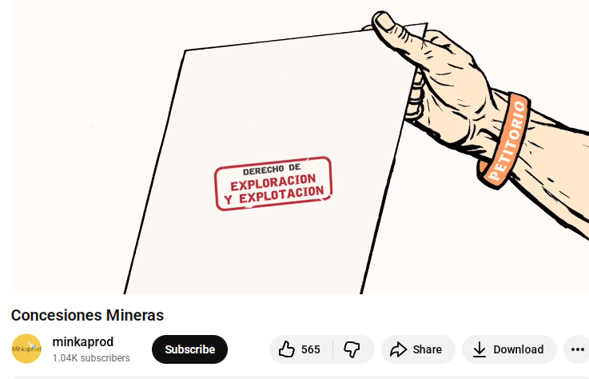
.
https://www.youtube.com/watch?v=QusgsvShpRA

Slide 4
CONTENIDO
1. ACTIVIDADES MINERAS - LIBRES – CONCESIONES
2. NATURALEZA DE LA CONCESIÓN MINERA
3. PROCEDIMIENTOS DE OTORGAMIENTO
4. AUTORIZACIÓN DE EXPLORACIÓN Y EXPLOTACIÓN
5. CONCESIÓN DE BENEFICIO Y SUS MODIFICACIONES
6. CONCESIÓN DE TRANSPORTE

Slide 5


TEMA 01:
ACTIVIDADES MINERAS -
LIBRES - CONCESIONES

Slide 6

1.1 ACTIVIDADES MINERAS
ACTIVIDADES MINERAS | RÉGIMEN CONCESIONES
CATEO | Libre
PROSPECCIÓN | Libre
EXPLORACIÓN | Concesión Minera
EXPLOTACIÓN
BENEFICIO | Concesión de beneficio
LABOR GENERAL | Concesión de Labor General
TRANSPORTE MINERO | Concesión de Transporte Minero
COMERCIALIZACIÓN | Libre
ALMACENAMIENTO DE CONCENTRADOS (*) | Libre

Slide 7
1.2 ACTIVIDADES MINERAS LIBRES
CATEO:
Es la acción conducente a poner en evidencia indicios de mineralización por medio de labores mineras elementales.
Comprende: Estudios geofísicos preliminares, Cavar importa apertura y mover la tierra, abrir pozos o “calicatas”. Esta labor se realiza con pico, pala, barreno.
PROSPECCIÓN:
Es la investigación conducente a determinar áreas de posible mineralización por medio de indicaciones químicas y físicas, medidas con instrumentos y técnicas de precisión.
Se toma muestras y se hacen estudios Geológicos, geofísicos, geoquímicas, geomagnéticos, etc.

Slide 8
1.2 ACTIVIDADES MINERAS LIBRES
El cateo y la prospección es libre en todo el territorio nacional, no está sujeto a concesión.
No se puede realizar en áreas de:
  Por terceros en área de Concesiones otorgadas.
  En áreas de no admisión de petitorios.
  En terrenos cultivados o cercados, salvo autorización del titular o propietario del predio.
  En zonas urbanas o de expansión urbana.
  En zonas reservadas para la defensa nacional.
  En zonas arqueológicas.
  Sobre bienes de uso público, salvo autorización.
  En Áreas Naturales Protegidas.

Slide 9
1.2 ACTIVIDADES MINERAS LIBRES
COMERCIALIZACIÓN:
Es Libre el comercio de productos minerales, interna y externamente. Su ejercicio no se requiere el otorgamiento de una concesión. (art. 3 del TUO LGM)
  No son reivindicables los productos minerales comprados a personas autorizadas.
  La compra de minerales a personas no autorizadas acarrea responsabilidad.
  El comprador debe verificar el origen de las sustancias minerales.
  Debe de identificar el derecho minero del cual ha sido extraído y/o especificado. En caso de ser producto metalúrgico, el certificado de Planta de beneficio.

Slide 10
1.2 ACTIVIDADES MINERAS LIBRES
DEPÓSITOS DE CONCENTRADOS MINEROS.
El almacenamiento de concentrados de minerales en depósitos ubicados fuera de las áreas de las operaciones mineras, constituye una actividad del sector minero que no se realiza bajo el sistema de concesiones. (D. Legislativo 1048)
  Encontrándose regulada por las normas y procedimientos previstos por el Ministerio de Energía y Minas, así como por las disposiciones vigentes en materia ambiental, y de seguridad e higiene minera, en los aspectos que le resulten aplicables.
  Fiscalizados por OSINERGMIN y OEFA

Slide 11
1.3 ACTIVIDADES MINERAS POR SISTEMAS DE CONCESIONES
CONCESIÓN:
Es el derecho que otorga el Estado a personas naturales o jurídicas a fin que administre y explote en su provecho, en forma regular y continua, por tiempo indeterminado, bienes o recursos de dominio del Estado o servicios públicos, para la satisfacción de un interés colectivo, autorizado mediante ley y aprobado por Resolución.
Las concesiones otorgadas son Irrevocables.
Concesión Minera
Concesión de Beneficio
Concesión de Labor General
Concesión de Transporte

Slide 12
1.3 ACTIVIDADES MINERAS POR SISTEMAS DE CONCESIONES
La concesión otorga el aprovechamiento es exclusivo, es irrevocable e indeterminado.
El concesionario se convierte en propietario de los minerales extraídos, que tiene la calidad legal de productos.
La Concesión es un inmueble distinto y separado del predio en donde se encuentre ubicada (art.9). (distinción legal)
Las partes integrantes y accesorias de la concesión siguen la condición de inmuebles, aunque estén fuera de la concesión.(para concesión minera)
El concesionario no es propietario del suelo ni del subsuelo, pero es propietario de los bienes, equipos, maquinarias, construcciones, etc.
La nueva concesión adquiere sin costo alguno las labores mineras ejecutadas.

Slide 13
1.4 CONCESIÓN MINERA
ACTIVIDADES DE LA CONCESIÓN MINERA
EXPLORACIÓN: Es la actividad minera tendiente a demostrar las dimensiones, posición, características mineralógicas, reservas y valores de los yacimientos minerales.
EXPLOTACIÓN: Es la actividad de extracción de los minerales contenidos en un yacimiento
  DESARROLLO Y PREPARACIÓN: Es el conjunto de actividades que se realizan para hacer posible la explotación minera.
Las CONCESIONES MINERAS son otorgadas por el INGEMMET y el Gobierno Regional (DREM o GREM)
Las concesiones mineras se otorgan por sustancias mineras : metálicas o no metálicas
Las actividades de exploración y de explotación se realizan luego de ser autorizadas mediante los procedimientos de AUTORIZACIÓN DE EXPLORACIÓN y de AUTORIZACIÓN DE ACTIVIDADES DE EXPLOTACIÓN, por la Dirección General de Minería del MINEM o el Gobierno Regional.

Slide 14
1.5 CONCESIÓN DE BENEFICIO
ACTIVIDAD DE BENEFICIO:
La actividad de benéfico minero es el conjunto de procesos físicos, químicos y/o físico-químico que se realizan para extraer o concentrar las partes valiosas de un agregado de mineral y/o para purificar, fundir metales. Comprende:
Preparación Mecánica: Proceso mediante el cual se reduce de tamaño, se clasifica y/o lava un mineral.
Metalurgia: Conjunto de procesos físicos, químicos, y/o físico-químico que se realiza para concentrar y/o extraer las sustancias valiosas de los minerales.
Refinación: Procesos para purificar los metales de los productos obtenidos de los procedimientos metalúrgicos anteriores.
La concesión de beneficio otorga a su titular el derecho a extraer o concentrar la parte valiosa de un agregado de minerales desarraigados y/o a fundir, purificar o refinar metales, ya sea mediante un conjunto de procesos físicos, químicos y/o físico-químicos.
La Dirección General de Minería o el Gobierno Regional otorgan la CONCESIÓN DE BENEFICIO y AUTORIZA LA CONSTRUCCIÓN de la planta de beneficio y sus componentes
Posteriormente, mediante el procedimiento de AUTORIZACIÓN DE FUNCIONAMIENTO, se ordena la inspección de la culminación de las obras de construcción, y con el Informe favorable se autoriza el funcionamiento de la planta de beneficio y sus componentes.

Slide 15
1.6 CONCESIÓN DE LABOR GENERAL
ACTIVIDAD DE LABOR GENERAL
Es toda actividad minera que presta servicios auxiliares, tales como ventilación, desagüe, izaje o extracción a dos o más concesiones de distintos concesionarios.
(Actividad relacionada con las actividades mineras de explotación minera).
La CONCESIÓN DE LABOR GENERAL otorga a su titular el derecho de prestar servicios auxiliares a dos o mas concesiones mineras.
En el caso de que la labor general lumbre aguas que contengan materias minerales utilizables, el aprovechamiento de estas corresponde al concesionario de la labor general, salvo pacto en contrario.
La Dirección General de Minería o el Gobierno Regional otorgan, previa aprobación de la ejecución de obras por la Junta de Concesionarios, otorga el título de concesión de labor general.

Slide 16
1.7 CONCESIÓN DE TRANSPORTE MINERO
ACTIVIDAD DE TRANSPORTE MINERO
La actividad de transporte minero, es todo sistema utilizado para el transporte masivo continuo de productos minerales, por métodos no convencionales. Los sistemas a utilizar son:
  Fajas transportadoras
  Tuberías
  Cable carriles
La DGM puede agregar nuevos sistemas, previo informe favorable del MTC y opinión del Consejo de Minería.
La CONCESIÓN DE TRANSPORTE MINERO confiere a su titular el derecho de instalar y operar un sistema de transporte masivo de minerales entre uno o varios centros mineros, puertos, planta de beneficio, refinería.
Dirección General de Minería o Gobierno Regional luego de evaluar los aspectos técnicos legales de la solicitud, expide el acto administrativo que aprueba el proyecto de la concesión de transporte minero, autoriza la construcción del sistema de transporte, otorga el titulo de concesión de transporte y autoriza su funcionamiento.

Slide 17
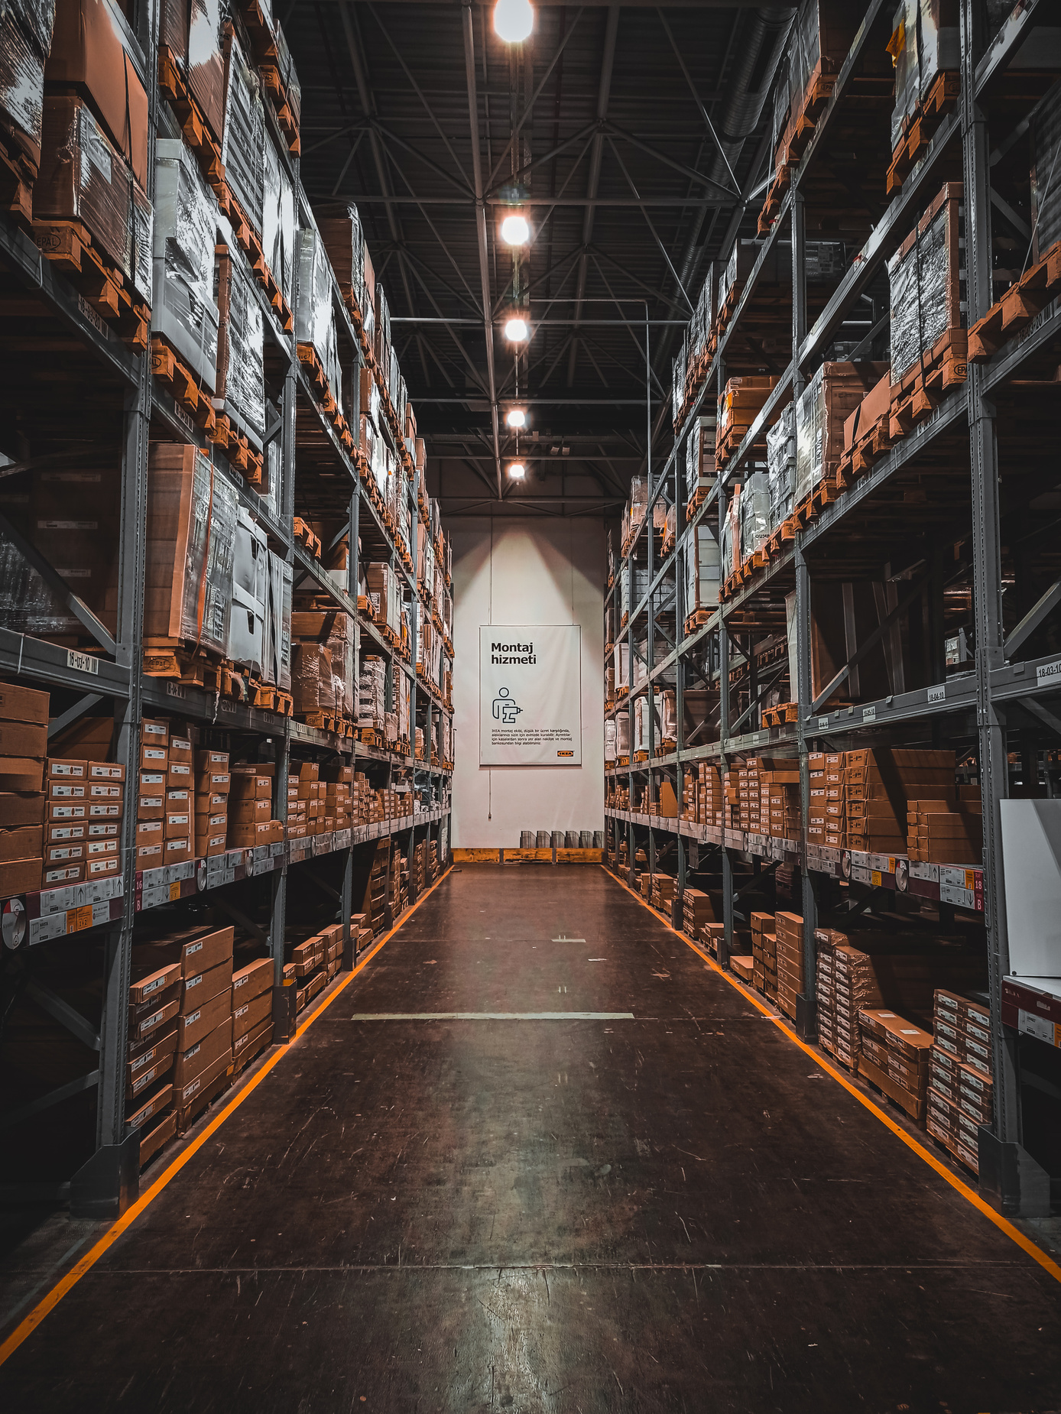

TEMA 02:
NATURALEZA DE LA CONCESIÓN MINERA

Slide 18
2.1 LA CONCESIÓN MINERA
YACIMIENTO
Definición.- Sector de la corteza terrestre que puede utilizarse económicamente, dada su calidad, cantidad y condiciones que permitan su explotación.
Clasificación.- Metálicos y no metálicos; dan lugar a la minería metálica y no metálica.
En el Perú, la minería metálica está mucho más desarrollada en la producción o economía, con sus implicancias sociales y en aspectos tecnológicos

Slide 19
2.1 LA CONCESIÓN MINERA
Minería metálica.-
Su finalidad es obtener los metales para la industria, arte o atesoramiento
Productos Principales: Cu, Au, Zn, Ag, Fe, Sn, Pb
Subproductos: Mo, Bi, In, Cd, As, Sb, Te, Se, (Hg)
Contaminantes: Algunos productos tóxicos; la parte no recuperada, acumulada en relaves y desmontes

Slide 20
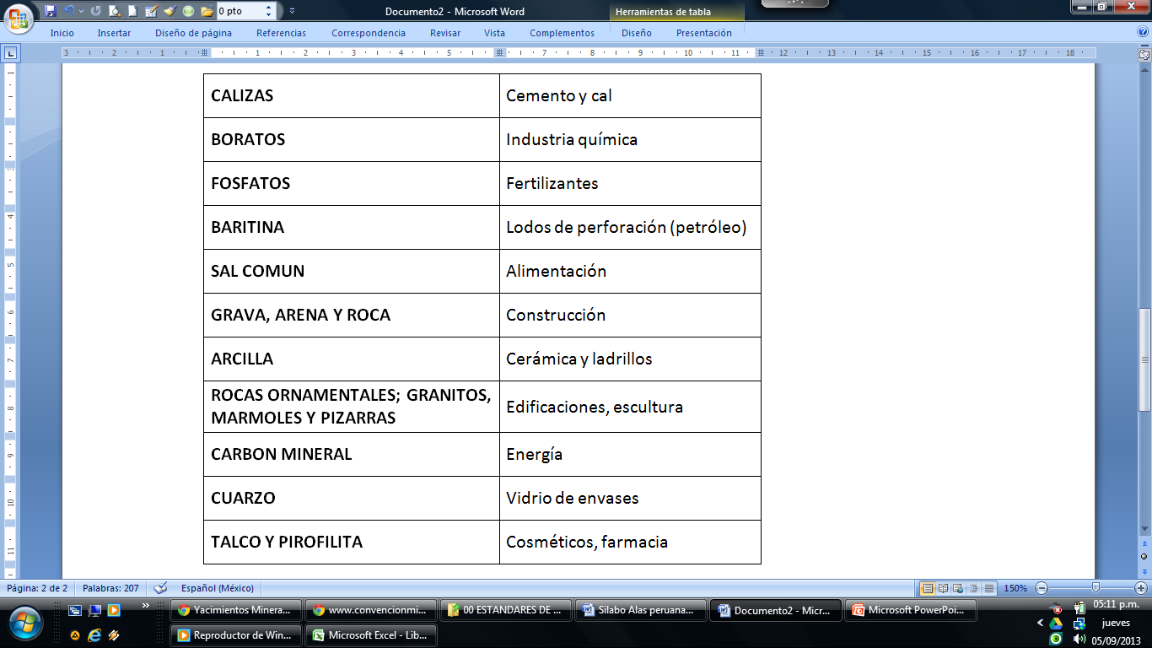
2.1 LA CONCESIÓN MINERA
Minería No metálica.- Extrae minerales para ser usados por sus propiedades:

Slide 21
2.1 LA CONCESIÓN MINERA
La naturaleza jurídica TRIDIMENSIONAL de la Concesión
D. Público
Acto jurídico administrativo
La CONCESIÓN EN MINERÍA, es el conjunto de Derechos y Obligaciones que otorga el Estado (materializado en un título) y que confiere a una persona natural o jurídica, pública o privada, la facultad de desarrollar actividades mineras de exploración de las sustancias minerales otorgadas que se encuentren dentro del ámbito espacial concedido.
Concesión
D. Privado
D. Especial
Derecho real (Inmueble)
Sólido de profundidad

Slide 22
2.2 LA CONCESIÓN MINERA – ACTO ADMINISTRATIVO
La concesión minera proviene de un acto administrativo, emanado de la autoridad competente, que autoriza a realizar una actividad minera.
El acto jurídico administrativo, es la manifestación de voluntad de la administración, que crea, extingue o modifica derechos a favor de particulares o a favor de las empresas del Estado.
Es una declaración especial de voluntad de un órgano de gobierno, enmarcada dentro de requisitos formales muy particulares, que otorga determinados derechos para satisfacer un interés público así como interés privado.

Slide 23
2.3 LA CONCESIÓN MINERA – DERECHO REAL
Es un inmueble distinto y separado del predio en donde se encuentre ubicada (art.9). (distinción legal)
Las partes integrantes y accesorias de la concesión siguen la condición de inmuebles, aunque estén fuera de la concesión.
El concesionario no es propietario del suelo ni del subsuelo, pero es propietario de los bienes, equipos, maquinarias, construcciones, etc.
La nueva concesión adquiere, sin costo alguno las labores mineras ejecutadas.

Slide 24
2.4 LA CONCESIÓN MINERA – SÓLIDO DE PROFUNDIDAD INDEFINIDO
Cara superior
L
A
Un objeto tridimensional (Largo – Ancho -Profundidad)
Limitados por planos verticales correspondientes a los lados del un cuadrado o rectángulo o poligonal cerrada, cuyos vértices están referidos a coordenadas UTM (Universal Transversal Mercator) Datum WGS84 (World Geodetic System 1984
P

Slide 25
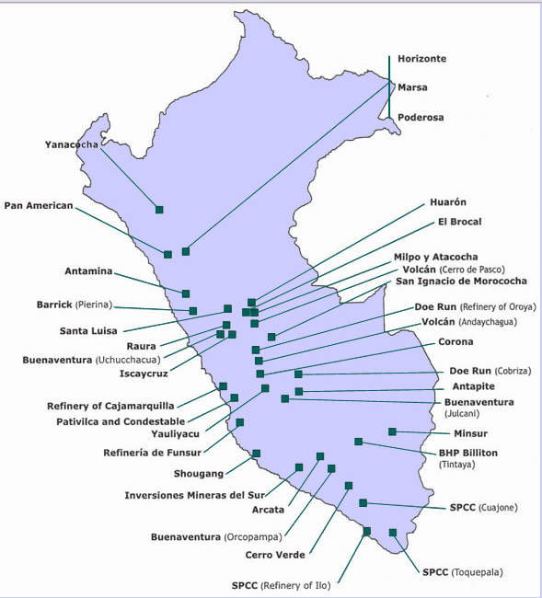

Slide 26
2.5 DERECHO DE EXPLORAR, DESARROLLO Y EXPLOTAR
Por el TÍTULO DE CONCESIÓN MINERA, el Estado otorga al concesionario el derecho de ejercer exclusivamente dentro de una superficie delimitada, las actividades inherentes a la concesión. (art. 127)
  La EXPLORACIÓN, el desarrollo y la EXPLOTACIÓN es previo otorgamiento de autorización de la Dirección General de Minería.
El APROVECHAMIENTO es EXCLUSIVO.
El concesionario se convierte en PROPIETARIO de los MINERALES EXTRAÍDOS, que tiene la calidad legal de productos.

Slide 27
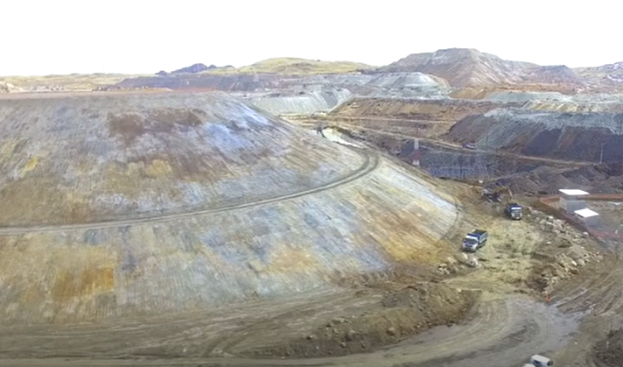
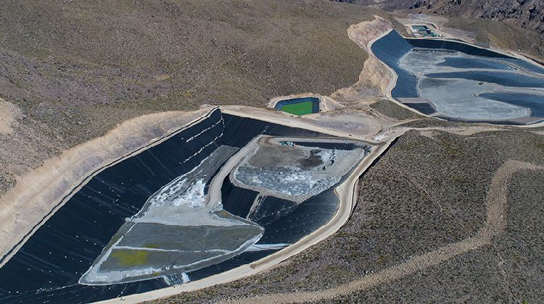
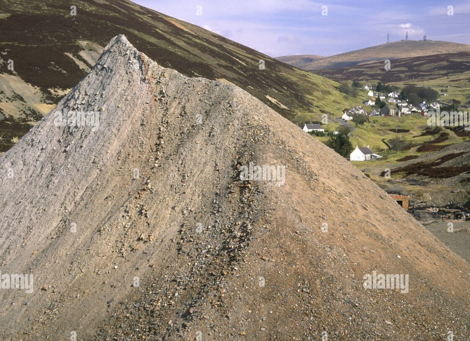
2.6 DESMONTES, RELAVES Y ESCORIALES
Son parte accesoria de las concesiones
DESMONTES: son los deshechos que provienen de la actividad minera de explotación, con minerales de baja ley “ganga”.
RELAVES: Residuos que provienen de un método de beneficio en el que se emplea grandes cantidades de agua.
ESCORIALES: Desechos provenientes proveniente de la Refinación, en el que se utiliza el fuego de manera predominante.

Slide 28
2.7 CONCESIONES MINERAS NO METÁLICAS
No podrá establecerse concesiones mineras no metálicas ni prorrogas de concesiones no metálicas, sobre:
  Áreas agrícolas intangibles
  Ni en tierras rústicas de uso agrícola,
  No se considera entre éstas últimas a los pastos naturales.

Slide 29
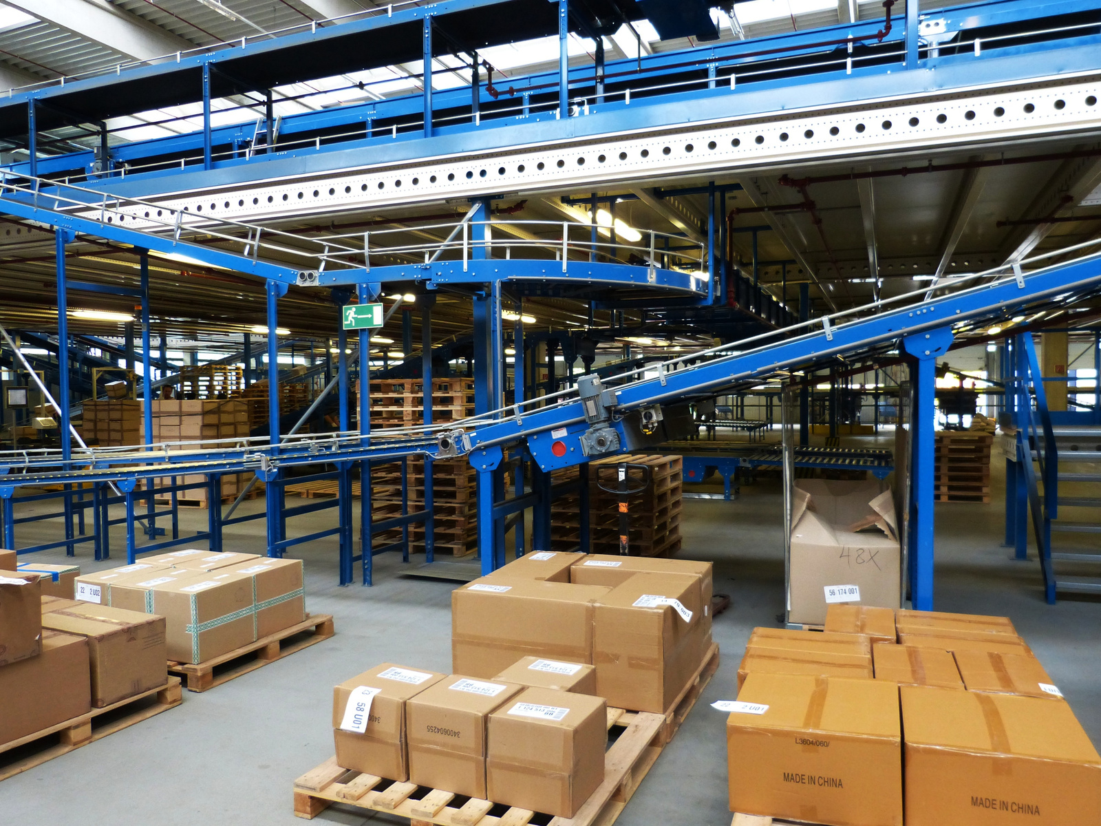

TEMA 03:
PROCEDIMIENTO DE OTORGAMIENTO DE CONCESIÓN MINERA

Slide 30
3.1 PROCEDIMIENTO DE CONCESIÓN MINERA
Ley General de Minería
Decreto Legislativo N° 109 (1981)
Texto Único Ordenado de la Ley General de Minería
Decreto Supremo N° 014-92-EM
Ley de Promoción de Inversiones en el Sector Minero
Decreto Legislativo N° 708 (1991)

Slide 31
3.1 PROCEDIMIENTO DE CONCESIÓN MINERA
TUO DE LA LEY GENERAL DE MINERÍA - D.S. 014-94-EM
Reglamento de Procedimientos Mineros
D.S. 020-2020-EM
Reglamento de Diversos Títulos del TUO de la LGM
D.S. 003-94-EM
Reglamento sobre garantías y Promoción de la Inversión Minera
D.S. 024-93-EM
Reglamento de Protección y Gestión Ambiental Para actividades de Explotación, beneficio, labor general , transporte y almacenamiento minero
D.S. 040-2014-EM
Reglamento de Protección Ambiental para Actividades de Exploración Minera
D.S. 042-2017-EM
Reglamento de Seguridad y Salud Ocupacional en Minería
D.S. 024-2016-EM

Slide 32
3.1 PROCEDIMIENTO DE CONCESIÓN MINERA
Ley 26615 - Ley del Catastro Minero Nacional
Ley N° 27651 - Ley de Formalización y Promoción de la Pequeña Minería y la Minería Artesanal
D.S. N° 013-2002-EM - Reglamento de la Ley de Formalización y Promoción de la Pequeña Minería y la Minería Artesanal.
Ley N° 27015 se aprobó la Ley que Regula las Concesiones Mineras en Áreas Urbanas y de Expansión Urbana;
D.S. N° 008-2002-EM - Reglamento de la Ley Especial que Regula el Otorgamiento de Concesiones Mineras en Áreas Urbanas y de Expansión Urbana
Ley N° 28271 - Ley que regula los pasivos ambientales de la actividad minera
D.S. N° 059-2005-EM - Reglamento de Pasivos Ambientales de la Actividad Minera

Slide 33
3.1 PROCEDIMIENTO DE CONCESIÓN MINERA
Ley 26505 - Ley de la inversión privada en el desarrollo de las actividades económicas en las tierras del territorio nacional y de las comunidades campesinas y nativas.
DS N° 017-96-AG - Reglamento del Artículo 7 de la Ley Nº 26505
Ley N° 30327 - Ley de Promoción de las Inversiones para el Crecimiento Económico y el Desarrollo Sostenible
D.S. N° 002-2016-VIVIENDA - Reglamento del Capítulo I del Título IV de la Ley Nº 30327, Ley de Promoción de las Inversiones para el Crecimiento Económico y el Desarrollo Sostenible
Ley 28090 - Ley que regula el Cierre de Minas
D.S. N° 033-2005-EM - Reglamento para el Cierre de Minas
Ley 29785 - Ley del derecho de la consulta previa a los pueblos indígenas
DS 001-2012-MC - Reglamento de la Ley 29785

Slide 34
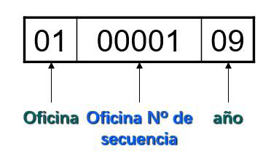
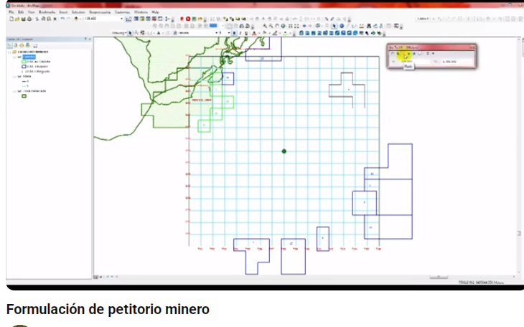
3.2 PROCEDIMIENTO DE OTORGAMIENTO DE CONCESIÓN MINERA
El petitorio minero es una solicitud de concesión minera.
Se presenta en la mesa de partes del INGEMMET.
Al momento que se recibe el petitorio se le asigna un código en forma automática
https://www.youtube.com/watch?v=AAylWQrK2eU

Slide 35
3.2 PROCEDIMIENTO DE OTORGAMIENTO DE CONCESIÓN MINERA
GOBIERNO REGIONAL (2) PRIMEROS DÍGITOS
 | AMAZONAS | 51 | LAMBAYEQUE | 64
 | ANCASH | 52 | LIMA | 65
 | APURÍMAC | 53 | LORETO | 66
 | AREQUIPA | 54 | MADRE DE DIOS | 67
 | AYACUCHO | 55 | MOQUEGUA | 68
 | CAJAMARCA | 56 | PASCO | 69
 | CALLAO | 57 | PIURA | 70
 | CUSCO | 58 | PUNO | 71
 | HUANCAVELICA | 59 | SAN MARTÍN | 72
 | HUÁNUCO | 60 | TACNA | 73
 | ICA | 61 | TUMBES | 74
 | JUNÍN | 62 | UCAYALI | 75
 | LA LIBERTAD | 63 | LIMA METROPOLITANA | 76
Código único de petitorios de concesión minera
El código único de petitorio de concesión minera está conformado por un conjunto de letras y/o números cuyos dos (2) primeros dígitos corresponden a la identificación del Gobierno Regional, los cinco (5) siguientes a números correlativos empezando del 00001 y los dos (2) últimos al año calendario.
Los dos primeros dígitos del código único de petitorio de concesión minera para cada Gobierno Regional son los siguientes

Slide 36
3.2 PROCEDIMIENTO DE OTORGAMIENTO DE CONCESIÓN MINERA
PETITORIO MINERO – REQUISITOS
Solicitud de una concesión minera para la obtención de derechos sobre las sustancias minerales existentes en un área del territorio nacional y/o dominio marítimo delimitada por coordenadas UTM WGS84
Requisitos
(01) Una solicitud (formato de petitorio minero). Datos de inscripción de persona jurídica y representante legal cuando corresponda.
Declaración Jurada de Compromiso Previo del peticionario (formato).
Recibo original de pago de derecho de trámite.
Recibo original de pago de derecho de vigencia.
(01) Una copia de DNI o Carné de Extranjería de cada uno de los peticionarios y del representante legal o apoderado común.

Slide 37
3.2 PROCEDIMIENTO DE OTORGAMIENTO DE CONCESIÓN MINERA
PETITORIO MINERO – REQUISITOS
6. (01) Una copia de la Constancia de Pequeño Productor Minero o Productor Minero Artesanal, Declaración Jurada Bienal en caso de primer petitorio de Productor Minero Artesanal (petitorios ubicados en Lima Metropolitana).
7. Plano de ubicación referencial, especificando los posibles perímetros escogidos para las instalaciones y explotación minera, señalando ubicación de viviendas, trazado de carreteras y caminos, líneas en alta y baja tensión, las áreas agrícolas cultivadas o de vocación agrícola y cuantos datos sirvan para localizar el yacimiento y caracterizar la explotación (en caso de ubicarse el petitorio minero en área de expansión urbana establecida de acuerdo a la Ley).

Slide 38
3.2 PROCEDIMIENTO DE OTORGAMIENTO DE CONCESIÓN MINERA
PETITORIO MINERO
Es un formato aprobado por el INGEMMET, y tiene los siguientes datos:
  1.- Datos del petitorio
    Nombre del petitorio
    Sustancia: (metálica o no metálica)
    Datos del área (distrito, provincia departamento)
    Extensión: (En hectáreas)
    N° de la Hoja IGN y Nombre de la Hoja
    Zona (17 / 18 / 19) y Escala (1:10000)
  2.- Coordenadas UTM
  (Sistema geodésico WGS84)

Slide 39
3.2 PROCEDIMIENTO DE OTORGAMIENTO DE CONCESIÓN MINERA
PETITORIO MINERO
DATOS DEL PETICIONARIO: PERSONA NATURAL
  Participaciones (%)
  Apellidos (paterno y materno)
  Nombres
  Nacionalidad
  DNI o carné de Extranjería
  Nº de RUC
  Estado Civil (Soltero, casado, viudo y divorciado)
  Señalar datos de inscripción de Bienes separados.
  Firma
  Datos del Cónyuge
  Domicilio (En la ciudad donde se presenta el petitorio)
DATOS DEL PETICIONARIO: PERSONA JURÍDICA
  Participaciones (%)
  Razón social
  Nº de RUC
  Nº de Resolución
  Datos de Inscripción RR PP
  Representante legal
  Apellidos y Nombres
  Nacionalidad
  DNI o carné de Extranjería
  Datos de Inscripción RR PP
  Domicilio (En la ciudad donde se presenta el petitorio)

Slide 40
3.2 PROCEDIMIENTO DE OTORGAMIENTO DE CONCESIÓN MINERA
PETITORIO MINERO
Datos de Apoderado común (más de 2 peticionarios)
  Apellidos paterno y materno
  Nombres
  Nacionalidad
  DNI o carné de Extranjería
  RUC
  Firma
  Domicilio
Régimen a adoptar:
  Sociedad contractual
  Sociedad Legal (SMRL)
Datos de la SMRL
  Capital Inicial
  Nº de participaciones
  Valor de cada participación
  Nombre del Gerente
Anexos:
  Derecho de trámite
  Derecho de vigencia
  Certificado de Devolución
  Constancia de PPM o PMA

Slide 41
3.3 PROCEDIMIENTO ORDINARIO MINERO
El petitorio se presenta ante la mesa de partes del INGEMMET.
La Dirección de Concesiones mineras evalúa el petitorio a través de su Unidad Técnica, y emite un Informe Técnico, con la siguiente información de ser el caso:
  El área puede estar mal formulado
  El área puede encontrarse libre de prioritarios
  Se puede encontrar superpuesto a derechos mineros prioritarios.
  Ser simultaneo con otro petitorio.
  Estar superpuesto a Áreas Naturales Protegidas
  Estar superpuesto a áreas urbanas o de expansión urbanas
  Estar superpuesto a Zona arqueológica

Slide 42
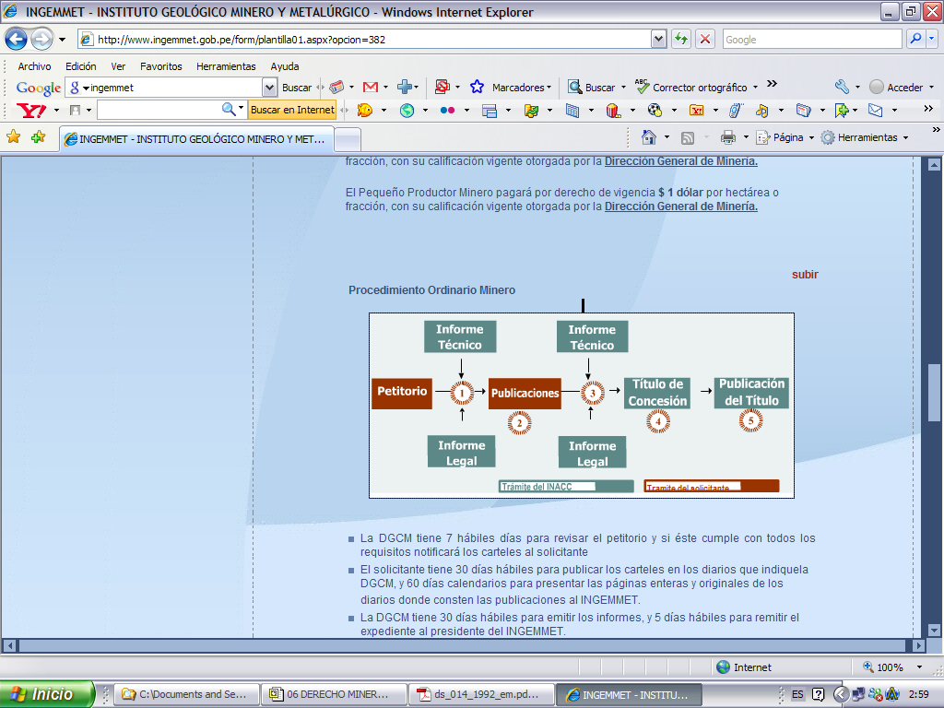
3.3 PROCEDIMIENTO ORDINARIO MINERO

Slide 43
3.3 PROCEDIMIENTO ORDINARIO MINERO
La DCM o Gobierno Regional tiene 7 hábiles días para revisar el petitorio y si éste cumple con todos los requisitos notificará los carteles al solicitante
El solicitante tiene 30 días hábiles para publicar los carteles en los diarios que notifica la DCM o Gobierno Regional, y 60 días calendarios para presentar las páginas enteras y originales de los diarios donde consten las publicaciones al INGEMMET o Gobierno Regional.
La DCM o Gobierno Regional de recibido las publicaciones y de no mediar oposición, en el plazo 30 días hábiles se emite los informes, para el otorgamiento del Titulo de concesión minera.

Slide 44
3.3 PROCEDIMIENTO ORDINARIO MINERO
El Presidente del INGEMMET o Gobierno Regional otorgará el título de concesión minera. Luego la Resolución será notificada al peticionario
El INGEMMET publicará en el Peruano, dentro de los 15 días del mes siguiente, la relación de Concesiones otorgadas.
Si durante los 15 días útiles siguientes a la publicación no se interpone recurso de revisión, entonces la concesión queda consentida y firme.
El titular puede inscribir el Título de concesión minera en el Registro Minero de la SUNARP

Slide 45
3.4 EXTINCIÓN DE DERECHOS MINEROS
FORMAS DE EXTINCIÓN
Inadmisible: Es el acto mediante cual la autoridad minera no admite un petitorio por cuanto no contiene la información correcta de coordenadas, disponiéndose su no ingreso al catastro o su retiro del mismo.
Cancelación: Es la declaración de la autoridad minera, por el cual dispone concluir el trámite de un derecho minero por cuanto, no tiene área disponible a ser otorgada. (superposición total) Se retira del catastro minero.
Rechazo: Acto por el cual la autoridad minera, determina no continuar el trámite del petitorio, por cuanto carece de algún requisito de procedibilidad, que no puede ser subsanado. El área se publicará de libre denunciabilidad.
Nulidad: Declaración de la autoridad minera de no continuar el tramite y declarar nula la solicitud de petitorio, por cuánto el titular del petitorio se encuentra inhabilitado para peticionar. El área se publicará de libre denunciabilidad

Slide 46
3.4 EXTINCIÓN DE DERECHOS MINEROS
FORMAS DE EXTINCIÓN
Abandono: Acto de la autoridad competente, que declara concluido el trámite del petitorio, en el estado que se encuentra por inacción del peticionario, por haber incumplido alguna obligación u orden dictada por la autoridad minera. El área se publicará de libre denunciabilidad.
Renuncia Total: Es la solicitud de desistimiento del área solicitada u otorgada, presentada por el titular del petitorio o concesión minera. Debe presentarse con firma legalizada. La autoridad minera aprueba la solicitud. El área se publicará de libre denunciabilidad
Caducidad : Es la perdida del derecho minero por incumplimiento al pago del derecho de vigencia o penalidad, por 2 años consecutivos.
Con las modificaciones recientes a la Normativa minera, la penalidad ya no será causa de caducidad, pero si la no producción de la concesión. El área se publicará de libre denunciabilidad

Slide 47
3.4 EXTINCIÓN DE DERECHOS MINEROS
Las áreas correspondientes a concesiones y petitorios caducos, abandonados, nulos, renunciados, y aquellos que hubieren sido rechazados en el acto de su presentación, no podrán peticionarse mientras no se publiquen como denunciables.
Destino de los derechos mineros
Las áreas correspondientes a concesiones y petitorios caducos, abandonados, nulos y renunciados, no podrán ser peticionados, ni en todo ni en parte, por el anterior concesionario ni por sus parientes hasta el segundo grado de consanguinidad o de afinidad, hasta dos años después de haber sido publicadas como denunciables.

Slide 48
3.4 EXTINCIÓN DE DERECHOS MINEROS
La libre denunciabilidad, es la autorización que da el Estado, para que las personas habilitadas puedan solicitar el área de un derecho minero extinguido que ha revertido a su favor.
LIBRE DENUNCIABILIDAD
La publicación de la relación de las áreas de libre denunciabilidad se hará en el diario oficial El Peruano.
La publicación se hará por una vez en los meses de Marzo, Junio y Setiembre permitiéndose solicitar las áreas el primer día útil del mes de Mayo, Agosto y Noviembre.
La publicación de libre denunciabilidad (LD) de derechos declarados caducos por falta de pago de Dº de vigencia o penalidad, se efectuará la última semana del mes siguiente de publicada la resolución de caducidad. Estas áreas podrán ser solicitadas a partir del primer día hábil, luego de vencido el mes inmediatamente posterior a su publicación de LD. (artículo 106 del DS 03-94-EM)

Slide 49


TEMA 04:
AUTORIZACIÓN DE EXPLORACIÓN Y EXPLOTACIÓN

Slide 50
4.1 REQUISITOS PARA EL INICIO DE ACTIVIDADES MINERAS
LGM (D.Leg. 109)
Auto de amparo
TUO LGM (D.S. 014-92-EM)
(D.Leg 109 + D.Leg. 708)
1981
1992
1993
1998
2001
2008
2010
2012
2016
2017
2020
Normas ambientales
016-93-EM
RPMA
DS 040-2014-EM
(RPMA)
Normas ambientales de Exploración
DS 038-98-EM
(RAEEM)
DS 020-2008-EM
(RAEEM)
DS 042-2017-EM
(RAEEM)
Normas de Seguridad
DS 023-92-EM
(RSSOM)
DS 041-2001-EM
(RSSOM)
DS 050-2010-EM
(RSSOM)
DS 024-2016-EM
(RSSOM)
Normas de Procedimiento
DS 018-92-EM
RPM
DS 020-2020-EM (RPM)
DS 020-2012-EM
Modifica al RPM
(DS 018-92-EM)
DS 037-2017-EM

Slide 51
4.1 REQUISITOS PARA EL INICIO DE ACTIVIDADES MINERAS
N° | CONCESIÓN MINERA |  | CONCESIÓN DE BENEFICIO |  | CONCESIÓN DE TRANSPORTE | ENTIDAD
 | Autorización de Exploración | Autorización de Explotación | Otorgamiento de concesión y autorización de construcción | Autorización de funcionamiento
1 | Título de Concesión minera | Título de Concesión minera | ----------------------- | ----------------------- | ----------------------- | INGEMMET / DREM o GREM
2 | Autorización del Terreno Superficial | Autorización del Terreno Superficial | Autorización del Terreno Superficial | ----------------------- | Autorización del Terreno Superficial | Propietario y CC.CC. (privado)
 |  |  |  |  |  | La SBN, Gob. Reg o Entidad Pública
3 | C.I.R.A. o el plan de monitoreo arqueológico | C.I.R.A. o el plan de monitoreo arqueológico | C.I.R.A. o el plan de monitoreo arqueológico | ----------------------- | C.I.R.A. o el plan de monitoreo arqueológico | MINISTERIO DE CULTURA
4 | Certificación ambiental | Certificación ambiental | Certificación ambiental | ----------------------- | Certificación ambiental | DGAAM o SENACE,
 |  |  | (mínimo presentación) |  |  | DREM o GREM

Slide 52
4.1 REQUISITOS PARA EL INICIO DE ACTIVIDADES MINERAS
 | CONCESIÓN MINERA |  | CONCESIÓN DE BENEFICIO |  | CONCESIÓN DE TRANSPORTE | ENTIDAD
N° | Autorización de Exploración | Autorización de Explotación | Otorgamiento de concesión y autorización de construcción | Autorización de funcionamiento
5 | ----------------------- | Autorización de la autoridad competente para afectación de carretera o derecho de vía | Autorización de la autoridad competente para afectación de carretera o derecho de vía | ----------------------- | Autorización de la autoridad competente para afectación de carretera o derecho de vía | PROVIAS del Ministerio de Transporte y Comunicaciones
6 | ----------------------- | ----------------------- | ----------------------- | Licencia de uso de agua | ----------------------- | Autoridad Nacional del Agua
7 | ----------------------- | ----------------------- | ----------------------- | Autorización de vertimiento de aguas residuales Tratadas. | ----------------------- | Autoridad Nacional del Agua
8 | ----------------------- | Plan de cierre (aprobado) | ---------- | Plan de cierre (aprobado) | Plan de cierre (aprobado) | DGAAM/DREM o GREM
9 | Consulta Previa | Consulta Previa | Consulta Previa | ----------------------- | Consulta Previa | MINEM / DREM o GREM

Slide 53
4.2 AUTORIZACIÓN DE EXPLORACIÓN
    APROBACIÓN AUTOMÁTICA
    APROBACIÓN CON EVALUACIÓN PREVIA

Slide 54
4.2.1 AUTORIZACIONES DE CONCESIONES MINERAS
Informe que determina el área del proyecto comprendido en la Ley Nº 29785
Previo al inicio del trámite de autorización de actividades de exploración, el solicitante debe presentar ante la Dirección General de Minería o Gobierno Regional una solicitud indicando las coordenadas UTM WGS84 de los vértices que encierran el área de influencia directa del proyecto de exploración, contenido en su instrumento de gestión ambiental aprobado, a efecto que la autoridad emita el informe que determine preliminarmente si el ámbito geográfico de la actividad de exploración a ejecutarse se encuentra dentro de los alcances de la Ley Nº 29785, Ley del derecho a la consulta previa a los pueblos indígenas u originarios, reconocido en el Convenio 169 de la Organización Internacional del Trabajo (OIT), y su Reglamento aprobado con Decreto Supremo Nº 001-2012-MC. La solicitud es atendida en un plazo no mayor a diez (10) días hábiles.

Slide 55
4.2.1.1 APROBACIÓN AUTOMÁTICA
INFORME PRELIMINAR: El área de influencia directa del proyecto de exploración no se encuentra dentro de PP.II. (Ley N° 29785 y su Reglamento).
Procedimiento de autorización de la actividad de Exploración Minera – Aprobación automática
SOLICITUD
(Formulario extranet)
DGM/GORE
Recepción de la información
Art. 99 del RPM
La DGM o el GORE emite una constancia de aprobación automática en el plazo de cinco (5) días hábiles.
Derecho de tramite
Derechos Mineros
Instrumento de Gestión Ambiental aprobado.
Ubicación del área superficial del proyecto de exploración en coordenadas UTM WGS84 Programa de trabajo
Declaración Jurada de la autorización del terreno superficial.
Certificado de inexistencia de restos arqueológicos - CIRA o el plan de monitoreo arqueológico-PMA.
5 dh
Constancia de aprobación automática

Slide 56
4.2.1.2 APROBACIÓN CON EVALUACIÓN PREVIA
INFORME PRELIMINAR: El área de influencia directa del proyecto de exploración se encuentra en PP.II. (Ley N° 29785 y su Reglamento), se solicita opinión a OGGS.
SOLICITUD
(Formulario extranet)
DGM/GORE
Procedimiento de autorización de la actividad de Exploración Minera – con evaluación previa
Evaluación de la solicitud y los requisitos de presentación
15 dh
Art. 100 del RPM
El plazo máximo de evaluación: es de treinta (30) días hábiles
Sujeto a silencio administrativo negativo
Derecho de tramite
Derechos Mineros
Instrumento de Gestión Ambiental aprobado.
Ubicación del área superficial del proyecto de exploración en coordenadas UTM WGS84 Programa de trabajo
Declaración Jurada de la autorización del terreno superficial.
Certificado de inexistencia de restos arqueológicos - CIRA o el plan de monitoreo arqueológico-PMA.
Evaluación
30 dh
cumple
NO
Requerir subsanar observaciones
SI
20 dh
Subsana observaciones
Resolución que:
Autoriza el inicio de las actividades de Exploración.

Slide 57
4.3 AUTORIZACIÓN DE ACTIVIDADES DE EXPLOTACIÓN
    INICIO O REINICIO DE ACTIVIDADES DE EXPLOTACIÓN
    MODIFICACIÓN DE ACTIVIDADES DE EXPLOTACIÓN

Slide 58
Autorización de las Actividades de Explotación, Incluye el Plan de Minado
Si se advierte en forma referencial que el proyecto se encuentra en PPII se solicita opinión a OGGS.
SOLICITUD
(Formulario extranet)
DGM/GORE
Evaluación de la solicitud y los requisitos de presentación
Art. 102 del RPM
El plazo máximo de evaluación: es de treinta (30) días hábiles
El procedimiento es de evaluación previa sujeto a silencio administrativo negativo.
15 dh
Derecho de tramite
Derechos Mineros
Instrumento de Gestión Ambiental aprobado.
Plan de Cierre aprobado o cargo de presentación adjuntando garantía preliminar.
Estudio Técnico del proyecto de explotación minera.
Autorización del terreno superficial.
Certificado de inexistencia de restos arqueológicos - CIRA o el plan de monitoreo arqueológico-PMA.
DJ de no afectación al derecho de vía o constancia de autoridad competente.
Evaluación
30 dh
cumple
NO
Requerir subsanar observaciones
SI
20 dh
Subsana observaciones
Resolución que:
Aprueba el plan de minado, botaderos y componentes auxiliares, y
Autoriza el inicio o reinicio de las actividades de explotación.

Slide 59
Modificación de la Autorización de Explotación, implica nuevas áreas
Si se advierte en forma referencial que el proyecto se encuentra en PPII se solicita opinión a OGGS.
SOLICITUD
(Formulario extranet)
DGM/GORE
Evaluación de la solicitud y los requisitos de presentación
Art. 103 del RPM
El plazo máximo de evaluación: es de treinta (30) días hábiles
El procedimiento es de evaluación previa sujeto a silencio administrativo
negativo.
15 dh
Derecho de tramite
Derechos Mineros
Instrumento de Gestión Ambiental aprobado.
Plan de Cierre aprobado o cargo de presentación adjuntando garantía preliminar.
Estudio Técnico del proyecto de modificación de la autorización de explotación minera.
Autorización del terreno superficial.
Certificado de inexistencia de restos arqueológicos - CIRA o el plan de monitoreo arqueológico-PMA.
DJ de no afectación al derecho de vía o constancia de autoridad competente.
Evaluación
30 dh
cumple
NO
Requerir subsanar observaciones
SI
20 dh
Subsana observaciones
Resolución que:
Aprueba la modificación de la autorización de actividades de explotación, y
Autorizar el Cambio del método de explotación, o Ampliación del límite final del tajo y/o nuevas Bocaminas, o la construcción y funcionamiento de Construcción de un nuevo depósito.

Slide 60
SOLICITUD
(Formulario extranet)
DGM/GORE
Modificación de la Autorización de Explotación, no implica nuevas áreas
Evaluación de la solicitud y los requisitos de presentación
15 dh
Art. 103 del RPM
El plazo máximo de evaluación: es de treinta (30) días hábiles
El procedimiento es de evaluación previa sujeto a silencio administrativo
negativo.
Derecho de tramite
Derechos Mineros
Instrumento de Gestión Ambiental aprobado.
Plan de Cierre aprobado o cargo de presentación adjuntando garantía preliminar.
Estudio Técnico del proyecto de modificación de la autorización de explotación minera.
Evaluación
30 dh
cumple
NO
Requerir subsanar observaciones
SI
20 dh
Subsana observaciones
Resolución que:
Aprueba la modificación de la autorización de actividades de explotación, y
Autorizar el Cambio del método de explotación, o Ampliación del límite final del tajo y/o nuevas Bocaminas, o la construcción y funcionamiento de Construcción de un nuevo depósito.

Slide 61
SOLICITUD
(Formulario extranet)
DGM/GORE
Informe Técnico Minero (ITM) para Autorización de Explotación
Evaluación de la solicitud y los requisitos de presentación
Art. 104 del RPM
El plazo máximo de evaluación: es de veinte (20) días hábiles
El procedimiento es de evaluación previa sujeto a silencio administrativo positivo.
Derecho de tramite
Instrumento de Gestión ambiental aprobado (ITS).
Memoria descriptiva y Estudio Técnico del proyecto.
Autorización del terreno superficial.
Certificado de inexistencia de restos arqueológicos - CIRA o el plan de monitoreo arqueológico-PMA.
DJ de no afectación al derecho de vía o constancia de autoridad competente.
Evaluación
15 dh
NO
20 dh
cumple
Requerir subsanar obs.
SI
Hasta 20 dh
Subsana obs.
Resolución que:
Dar la conformidad del Informe Técnico Minero.
Aprueba la modificación del plan de minado.
Autoriza la modificación de las actividades de explotación.

Slide 62
4.3 AUTORIZACIÓN DE ACTIVIDADES DE EXPLOTACIÓN
    ACTIVIDAD MINERA CONTINUA

Slide 63
4.3.1 ACTIVIDAD MINERA CONTINUA
Artículo 29 del Reglamento de Seguridad y Salud Ocupacional en Minería (DS 024-2016-EM, modificado por el DS 023-2017-EM)
Artículo 29.- Los titulares de actividades mineras deben cumplir las obligaciones establecidas en la Ley y sus reglamentos que les resulten aplicables, y sólo pueden desarrollar actividades mineras en los siguientes casos:
a) Actividades de exploración
Si cuentan con la resolución de autorización de inicio o reinicio de actividades de exploración, otorgada por la Dirección General de Minería o Gobierno Regional, según corresponda.
b) Actividades de explotación (incluye desarrollo y preparación)
1. Si cuentan con la resolución de autorización de inicio o reinicio de actividades de explotación, otorgada por la Dirección General de Minería o Gobierno Regional, según corresponda.

Slide 64
4.3.1 ACTIVIDAD MINERA CONTINUA
Artículo 29 del Reglamento de Seguridad y Salud Ocupacional en Minería (DS 024-2016-EM, modificado por el DS 023-2017-EM)
Artículo 29 del Reglamento de Seguridad y Salud Ocupacional en Minería (DS 024-2016-EM, modificado por el DS 023-2017-EM)
Artículo 29.- Los titulares de actividades mineras deben cumplir las obligaciones establecidas en la Ley y sus reglamentos que les resulten aplicables, y sólo pueden desarrollar actividades mineras en los siguientes casos:
a) Actividades de exploración
Si cuentan con la resolución de autorización de inicio o reinicio de actividades de exploración, otorgada por la Dirección General de Minería o Gobierno Regional, según corresponda.
b) Actividades de explotación (incluye desarrollo y preparación)
1. Si cuentan con la resolución de autorización de inicio o reinicio de actividades de explotación, otorgada por la Dirección General de Minería o Gobierno Regional, según corresponda.

Slide 65
4.3.1 ACTIVIDAD MINERA CONTINUA
Artículo 29 del Reglamento de Seguridad y Salud Ocupacional en Minería (DS 024-2016-EM, modificado por el DS 023-2017-EM)
(…)
2. De haber iniciado sus actividades de explotación antes de la vigencia del Decreto Supremo Nº 046-2001-EM, publicado en el Diario Oficial “El Peruano” el 26 de julio de 2001, son consideradas como actividad minera continua. En este caso, la aprobación del plan de minado la realiza la Gerencia General del titular de actividad minera o el órgano que haga sus veces dentro de la Unidad Minera o Unidad de Producción, la que verifica el cumplimiento de lo establecido en el ANEXO 1 del reglamento y emite el documento de aprobación correspondiente, pudiendo ser actualizado cada vez que sea necesario.
El titular de actividad minera presenta copia del documento de aprobación del plan de minado a la autoridad competente hasta el 31 de diciembre de cada año. Además, corresponde presentar el documento de aprobación del plan de minado cada vez que éste sea actualizado. Sin perjuicio de lo anterior, presenta copia del plan de minado documentado en cualquier oportunidad en que le sea requerida por la autoridad competente.

Slide 66
4.3.1 ACTIVIDAD MINERA CONTINUA
ARTÍCULO 106.- ACTIVIDAD MINERA CONTINUA
106.1 Se considera como actividad minera continua, aquella actividad de explotación iniciada antes de la vigencia del Decreto Supremo Nº 046-2001-EM, publicado en el Diario Oficial El Peruano el 26 de julio de 2001, norma que a la fecha se encuentra derogada.
En este caso, el Plan de Minado y todas sus modificatorias son aprobados por la Gerencia General o el órgano que haga sus veces dentro de la Unidad Minera o Unidad de Producción, conforme al artículo 29 del Reglamento de Seguridad y Salud Ocupacional en Minería, aprobado por Decreto Supremo Nº 024-2016-EM o norma que la reemplace.

Slide 67
4.3.1 ACTIVIDAD MINERA CONTINUA
ARTÍCULO 106.- ACTIVIDAD MINERA CONTINUA
(…)
106.2 Si las actividades consideradas como actividad minera continua requieren de cambio en el método de explotación superficial a subterráneo o viceversa, total o parcial, o la incorporación de nuevos tajos y nuevos botaderos, el titular de actividad minera debe solicitar la autorización correspondiente a la Dirección General de Minería o Gobierno Regional, conforme al procedimiento señalado en el artículo 103 del presente Reglamento.
EL artículo 103 del RPM corresponde a los procedimientos de Modificación de la autorización de explotación.

Slide 68
TEMA 05:
CONCESIÓN DE BENEFICIOS Y SUS MODIFICACIONES

Slide 69
5.1 CONCESIÓN DE BENEFICIO
    OTORGAMIENTO DE CONCESIÓN DE BENEFICIO
    MODIFICACIÓN DE CONCESIÓN DE BENEFICIO

Slide 70
5.1 CONCESIÓN DE BENEFICIO
EL BENEFICIO es el conjunto de procesos físicos, químicos y/o físico-químico que se realizan para extraer o concentrar las partes valiosas de un agregado de minerales y/o para purificar, fundir o refinar metales; comprende las siguientes etapas:
Preparación Mecánica.-
Metalurgia
Refinación
La concesión de beneficio otorga a su titular el derecho a extraer o concentrar la parte valiosa de un agregado de minerales desarraigados y/o a fundir, purificar o refinar metales, ya sea mediante un conjunto de procesos físicos, químicos y/o físico-químicos. (Artículo 18 del D.S. Nº 014-92-EM - Texto Único Ordenado de la Ley General de Minería)
La concesión de beneficio otorga a su titular un derecho real. (Artículo 38 del D.S. 018-92-EM)
Las concesiones son irrevocables, es concordante con el artículo 10 del TUO de la Ley General de Minería (DS 014-92-EM).

Slide 71
5.1 CONCESIÓN DE BENEFICIO
La concesión de beneficio podrá ser solicitada en área menor a cien (100) hectáreas, la que deberá tener la forma de una poligonal cerrada, debiéndose señalar las coordenadas UTM de cada uno de sus vértices.
La concesión de beneficio, a partir del título de la misma, otorga a su titular el derecho a realizar uno o más de los procesos minero metalúrgicos mencionados en el Artículo 17 de la Ley
INSTALACIONES ADICIONALES. AUTORIZACION
Los titulares de la actividad minera requerirán la autorización de la Dirección General de Minería para el funcionamiento de las instalaciones adicionales y/o complementarias a las plantas de beneficio que tengan por objeto utilizar cualquier elemento resultante de su proceso minero-metalúrgico.
DESMONTES, RELAVES Y ESCORIAS
Los desmontes son parte accesoria de la concesión minera de la que proceden; y los relaves y escorias lo son de la concesión de beneficio de la que provienen, en tanto las mismas se encuentren vigentes.

Slide 72
Si se advierte en forma referencial que el proyecto se encuentra en PPII se solicita opinión a OGGS.
SOLICITUD
(Formulario extranet)
DGM/GORE
Otorgamiento del título de la concesión de beneficio
Evaluación de los requisitos de la solicitud
15 dh
Derecho de tramite
Derecho de vigencia
Autorización del terreno superficial.
Cargo de presentación del Instrumento de Gestión Ambiental
15 dh
cumple
NO
Requerir subsanar observaciones
Art. 82,83, 84 del RPM
El plazo máximo de evaluación: es de noventa (90) días hábiles
El procedimiento es de evaluación previa sujeto a silencio administrativo negativo.
SI
Hasta 20 dh
Subsana observaciones
Expide los avisos
5 dh
Entrega de avisos al titular
Se declara improcedente la solicitud o se repone a estado de volver a evaluar.
15 dh
10 dh
Publicación de avisos
Oposición
15 dh
Resolución
Presentación de publicaciones
Fundada
Infundada
15 dh
Evaluación
20 dh
Memoria descriptiva y Estudio Técnico del proyecto
CIRA
DJ de no afectación al derecho de vía o constancia de autoridad competente.
Instrumento de Gestion ambiental aprobado.
SI
cumple
NO
Requerir subsanar observaciones
Hasta 20 dh
  Informe favorable que Aprueba el proyecto
Subsana observaciones
Resolución que:
Otorga la Concesión de Beneficio
Autoriza la construcción

Slide 73
SOLICITUD
(Formulario extranet)
DGM/GORE
Autorización de funcionamiento de la concesión de beneficio y de su modificación
Certificado de aseguramiento de calidad (CQA)
Informe Final de obra
Planos de obra terminada (as built)
Plan de cierre de minas o cargo de presentación del Plan adjuntando garantía preliminar
El concesionario de beneficio comunica la culminación de construcción y solicita la inspección de Verificación
Art. 85, 86 del RPM (D.S. 024-2020-EM)
El plazo máximo de evaluación: es de treinta (30) días hábiles
El procedimiento es de evaluación previa sujeto a silencio administrativo positivo.
15 dh
Inspección de Verificación
10 dh
Levantamiento de observaciones
Acta de Inspección favorable
Licencia de uso de agua para fines mineros
Autorización de vertimiento de aguas residuales tratadas
15 dh
Informe Técnico favorable
Informe Técnico favorable
Resolución Directoral que:
Aprueba la Inspección de verificación
Autoriza de funcionamiento de la Planta de beneficio y sus componentes

Slide 74
5.2 MODIFICACIÓN DE CONCESIÓN DE BENEFICIO
87.1 El titular de la actividad minera puede iniciar un procedimiento de modificación de concesión de beneficio en los siguientes casos:
1. Para la instalación y/o construcción de instalaciones adicionales, que incluyen depósitos de relaves y/o plataformas o pads de lixiviación y sus recrecimientos, con ampliación de la capacidad instalada y la ampliación de área de la concesión de beneficio;
2. Para la instalación y/o construcción de instalaciones adicionales, que incluyen depósitos de relaves y/o plataformas o pads de lixiviación y sus recrecimientos, y/o mejora de procesos con ampliación de la capacidad instalada y sin ampliación de área aprobada;
3. Para la instalación y/o construcción de instalaciones adicionales, que incluyan depósitos de relaves y/o plataformas o pads de lixiviación y sus recrecimientos, y/o mejoras de procesos sin modificar la capacidad instalada aprobada y sin ampliación de área de la concesión de beneficio.

Slide 75
Si se advierte en forma referencial que el proyecto se encuentra en PPII se solicita opinión a OGGS.
SOLICITUD
(Formulario extranet)
DGM/GORE
Modificación de la concesión de beneficio con ampliación de área y ampliación de capacidad instalada
Evaluación de los requisitos de la solicitud
15 dh
Derecho de tramite
Derecho de vigencia
Autorización del terreno superficial.
Cargo de presentación del Instrumento de Gestión Ambiental
15 dh
cumple
NO
Requerir subsanar observaciones
Art. 87, 87.3 del RPM
El plazo máximo de evaluación: es de noventa (90) días hábiles
El procedimiento es de evaluación previa sujeto a silencio administrativo
SI
Hasta 20 dh
Subsana observaciones
Expide los avisos
Se declara improcedente la solicitud o se repone a estado de volver a evaluar.
5 dh
Entrega de avisos al titular
15 dh
Publicación de avisos
10 dh
Oposición
Presentación de publicaciones
15 dh
Resolución
Fundada
Infundada
Memoria descriptiva y Estudio Técnico del proyecto
Certificado de inexistencia de restos arqueológicos - CIRA o el plan de monitoreo arqueológico-PMA.
DJ de no afectación al derecho de vía o constancia de autoridad competente.
Instrumento de Gestion ambiental aprobado.
Evaluación
15 dh
20 dh
SI
cumple
NO
Requerir subsanar observaciones
Hasta 20 dh
  Informe favorable que Aprueba el proyecto
Subsana observaciones
Resolución que:
Modifica el área de la Concesión de Beneficio
Ampliación de Capacidad Instalada
Autoriza la construcción del proyecto aprobado

Slide 76
SOLICITUD
(Formulario extranet)
DGM/GORE
Modificación de la concesión de beneficio con ampliación de la capacidad instalada y sin ampliación de área aprobada
Evaluación de la solicitud y los requisitos de presentación
Art. 87, 87.4 del RPM
El plazo máximo de evaluación: es de noventa (90) días hábiles
El procedimiento es de evaluación previa sujeto a silencio administrativo positivo.
Derecho de tramite
Derecho de vigencia
Memoria descriptiva y Estudio Técnico del proyecto
Instrumento de Gestion ambiental aprobado.
15 dh
Evaluación
90 dh
NO
Requerir subsanar observación
cumple
SI
Hasta 20 dh
Subsana observación
Resolución que:
1. Aprobar el proyecto de modificación de concesión de beneficio.
2. Aprueba la ampliación de la capacidad instalada, de ser el caso.
3. Autoriza la construcción y/o instalación del proyecto de modificación y sus demás componentes

Slide 77
Modificación de la concesión de beneficio para sin modificar la capacidad instalada aprobada y sin ampliación de área
SOLICITUD
(Formulario extranet)
DGM/GORE
Evaluación de la solicitud y los requisitos de presentación
Art. 87, 87.5 del RPM
El plazo máximo de evaluación: es de noventa (90) días hábiles
El procedimiento es de evaluación previa sujeto a silencio administrativo positivo.
Derecho de tramite
Memoria descriptiva y Estudio Técnico del proyecto
Instrumento de Gestion ambiental aprobado.
15 dh
Evaluación
90 dh
NO
cumple
Requerir subsanar observación
SI
Hasta 20 dh
Subsana observaciones
Informe Técnico favorable
Resolución que:
1. Aprobar el proyecto de modificación de concesión de beneficio.
2. Autoriza la construcción y/o instalación del proyecto de modificación y sus demás componentes

Slide 78
Informe Técnico Minero (ITM) de la concesión de beneficio para modificar la capacidad instalada aprobada
SOLICITUD
(Formulario extranet)
DGM/GORE
Art. 88 del RPM
El plazo máximo de evaluación: es de veinte (20) días hábiles
El procedimiento es de evaluación previa sujeto a silencio administrativo positivo.
Evaluación de la solicitud y los requisitos de presentación
Derecho de tramite
Derecho de Vigencia (en caso se amplíe la capacidad instalada)
Instrumento de Gestión ambiental aprobado (ITS).
Memoria descriptiva y Estudio Técnico del proyecto.
Licencia de uso de agua para fines mineros
Autorización de vertimiento de aguas residuales tratadas vigente
15 dh
Evaluación
20 dh
cumple
NO
Requerir subsanar obs.
SI
Hasta 20 dh
Subsana obs.
Resolución que:
Dar la conformidad del Informe Técnico Minero.
Aprueba la modificación de la capacidad instalada de la concesión de beneficio.
Autoriza la construcción y el funcionamiento del proyecto de modificación de la concesión de beneficio y demás componentes.

Slide 79
5.3 AUTORIZACIÓN DE BENEFICIO PMA
    AUTORIZACIÓN DE BENEFICIO DE MINERALES DE PMA
    MODIFICACIONES DE LA AUTORIZACIÓN DE BENEFICIO DE MINERALES DE PMA

Slide 80
5.3 AUTORIZACIÓN DE BENEFICIO PMA
Autorización de beneficio de minerales de PMA
El conjunto de procesos físicos, químicos y/o físico-químicos que realizan los productores mineros artesanales para extraer o concentrar las partes valiosas de un agregado de minerales y/o para purificar, fundir o refinar metales, no se encuentran comprendidos en el alcance del presente Título, para su realización sólo será necesaria la solicitud acompañada de información técnica y una Declaración de Impacto Ambiental suscrita por un profesional competente en la materia.
La autorización correspondiente será expedida por la Dirección General de Minería
Artículo 18 del TUO de la ley General de Minería
El procedimiento de autorización está regulado en el Reglamento de Procedimientos Mineros en los artículos 92 y 93.
Ley 27651 - Ley de formalización y Promoción de la pequeña minería y la minería artesanal
Reglamento de la Ley de formalización y Promoción de la pequeña minería y la minería artesanal, aprobado por el D.S. 013-2002-EM

Slide 81
Autorización de beneficio de minerales para productores mineros artesanales
Si se advierte en forma referencial que el proyecto se encuentra en PPII se solicita opinión a OGGS.
SOLICITUD
(Formulario Electrónico)
DGM/GORE
Evaluación de la solicitud y los requisitos de presentación
Art. 92 del RPM
El plazo máximo de evaluación: es de treinta (30) días hábiles
El procedimiento es de evaluación previa sujeto a silencio administrativo negativo.
15 dh
Derecho de tramite
Instrumento de Gestión Ambiental aprobado.
Memoria descriptiva de la planta de beneficio, los componentes accesorios y auxiliares.
Autorización del terreno superficial.
Certificado de inexistencia de restos arqueológicos - CIRA o el plan de monitoreo arqueológico-PMA.
Plan de cierre de minas aprobado
Licencia de uso de agua para fines mineros
Autorización de vertimiento de aguas residuales tratadas vigente
Evaluación
30 dh
cumple
NO
Requerir subsanar observaciones
SI
20 dh
Subsana observaciones
Resolución que:
Autoriza el beneficio de minerales

Slide 82
Si se advierte en forma referencial que el proyecto se encuentra en PPII se solicita opinión a OGGS.
SOLICITUD
(Formulario Electrónico)
DGM/GORE
Modificación de la Autorización de beneficio de minerales para PMA, con ampliación de área
Evaluación de la solicitud y los requisitos de presentación
Art. 93 del RPM
El plazo máximo de evaluación: es de treinta (30) días hábiles
El procedimiento es de evaluación previa sujeto a silencio administrativo negativo.
15 dh
Derecho de tramite
Instrumento de Gestión Ambiental aprobado.
Memoria descriptiva de la planta de beneficio, los componentes accesorios y auxiliares.
Autorización del terreno superficial.
Certificado de inexistencia de restos arqueológicos - CIRA o el plan de monitoreo arqueológico-PMA.
Plan de cierre de minas aprobado
Licencia de uso de agua para fines mineros
Autorización de vertimiento de aguas residuales tratadas vigente
Evaluación
30 dh
cumple
NO
Requerir subsanar observaciones
SI
20 dh
Subsana observaciones
Resolución que:
Autoriza el beneficio de minerales

Slide 83
Modificación de la Autorización de beneficio de minerales para PMA, sin ampliación de área
SOLICITUD
(Formulario Electrónico)
DGM/GORE
Evaluación de la solicitud y los requisitos de presentación
Art. 87, 87.5 del RPM
El plazo máximo de evaluación: es de noventa (90) días hábiles
El procedimiento es de evaluación previa sujeto a silencio administrativo positivo.
15 dh
Derecho de tramite
Instrumento de Gestión Ambiental aprobado.
Memoria descriptiva de la modificación de la autorización de beneficio.
Plan de cierre de minas aprobado
Licencia de uso de agua para fines mineros
Autorización de vertimiento de aguas residuales tratadas vigente
Evaluación
30 dh
cumple
NO
Requerir subsanar observaciones
SI
20 dh
Subsana observaciones
Resolución que:
Autoriza la modificación de la autorización de beneficio de minerales

Slide 84
TEMA 06:
CONCESIÓN DE TRANSPORTE MINERO – SUSPENSIÓN DE OPERACIONES

Slide 85
6.1 CONCESIONES DE LABOR GENERAL Y TRANSPORTE MINERO
CONCESIÓN DE LABOR GENERAL:
Es toda actividad minera que presta servicios auxiliares, tales como ventilación, desagüe, izaje o extracción a dos o más concesiones de distintos concesionarios.
La CONCESIÓN DE LABOR GENERAL otorga a su titular el derecho de prestar servicios auxiliares a dos o mas concesiones mineras.
En el caso de que la labor general lumbre aguas que contengan materias minerales utilizables, el aprovechamiento de estas corresponde al concesionario de la labor general, salvo pacto en contrario.

Slide 86
SOLICITUD
(Formulario Físico)
DGM/GORE
Otorgamiento del título de la concesión de Labor General
Evaluación de los requisitos de la solicitud
15 dh
Derecho de tramite
Derecho de vigencia
Memoria descriptiva y Estudio Técnico del proyecto
Plano en coordenadas UTM WGS84 a escala 1/500, con información de las concesiones mineras.
Planos de cortes longitudinales y transversales necesarios .
NO
10 dh
Art. 94 del RPM
El plazo máximo de evaluación: es de noventa (90) días hábiles
El procedimiento es de evaluación previa sujeto a silencio administrativo positivo.
cumple
Requerir subsanar obs.
SI
Hasta 20 dh
Subsana obs.
Citación a la Junta de Concesionarios
90 dh
15 dh
1ra. Citación
30 dh
2da. Citación
Aprobación de la ejecución de obras
15 dh
Resolución que:
Otorgamiento del Título de Labor General

Slide 87
Otorgamiento del título de la concesión de Transporte Minero
Si se advierte en forma referencial que el proyecto se encuentra en PPII se solicita opinión a OGGS.
SOLICITUD
(Formulario físico)
DGM/GORE
Evaluación de la solicitud y los requisitos de presentación
Art. 95 del RPM
El plazo máximo de evaluación: es de noventa (90) días hábiles
El procedimiento es de evaluación previa sujeto a silencio administrativo negativo.
15 dh
Derecho de tramite
Derecho de Vigencia
Instrumento de Gestión Ambiental aprobado.
Autorización del terreno superficial.
Memoria descriptiva e Ingeniería detallada del proyecto de sistema de transporte minero.
Plano de ubicación detallado indicando coordenadas UTM WGS84 de los vértices del área del proyecto.
Certificado de inexistencia de restos arqueológicos - CIRA o el plan de monitoreo arqueológico-PMA.
Evaluación
45 dh
cumple
NO
Requerir subsanar observaciones
SI
20 dh
Subsana observaciones
Resolución que:
Aprueba el proyecto de la concesión de transporte minero,
Autoriza la construcción del sistema de transporte,
Otorga la concesión de Transporte Minero, y
Autoriza el funcionamiento del sistema de transporte minero.

Slide 88
Modificación de la concesión de transporte minero
(con ampliación de área)
Si se advierte en forma referencial que el proyecto se encuentra en PPII se solicita opinión a OGGS.
SOLICITUD
(Formulario físico)
DGM/GORE
Evaluación de la solicitud y los requisitos de presentación
Art. 96, 96.1, 1 del RPM
El plazo máximo de evaluación: es de cuarenta y cinco (45) días hábiles
El procedimiento es de evaluación previa sujeto a silencio administrativo negativo.
15 dh
Derecho de tramite
Derecho de Vigencia
Instrumento de Gestión Ambiental aprobado.
Autorización del terreno superficial.
Memoria descriptiva e Ingeniería detallada del proyecto de sistema de transporte minero.
Plano de ubicación detallado indicando coordenadas UTM WGS84 de los vértices del área del proyecto.
Certificado de inexistencia de restos arqueológicos - CIRA o el plan de monitoreo arqueológico-PMA.
Evaluación
45 dh
cumple
NO
Requerir subsanar observaciones
SI
20 dh
Subsana observaciones
Resolución que:
Aprueba el proyecto de la concesión de transporte minero,
Autoriza la construcción del sistema de transporte,
Otorga la concesión de Transporte Minero, y
Autoriza el funcionamiento del sistema de transporte minero.

Slide 89
Modificación de la concesión de transporte minero (sin ampliación de área)
SOLICITUD
(Formulario físico)
DGM/GORE
Evaluación de la solicitud y los requisitos de presentación
Art. 96, 96.1, 2 del RPM
El plazo máximo de evaluación: es de cuarenta y cinco (45) días hábiles
El procedimiento es de evaluación previa sujeto a silencio administrativo Positivo.
15 dh
Derecho de tramite
Instrumento de Gestión Ambiental aprobado.
Memoria descriptiva e Ingeniería detallada del proyecto de modificación sistema de transporte minero.
Plano de ubicación detallado indicando coordenadas UTM WGS84 de los vértices del área del proyecto.
Evaluación
45 dh
cumple
NO
Requerir subsanar observaciones
SI
20 dh
Subsana observaciones
Resolución que:
Aprueba el proyecto de modificación de la concesión de transporte minero,
Autoriza la construcción del proyecto de modificación del sistema de transporte, y
Autoriza el funcionamiento de la modificación sistema de transporte minero.

Slide 90
BIBLIOGRAFÍA
Congreso de la República del Perú. (1992). Ley General de Minería – Decreto Supremo N.º 014-92-EM. Diario Oficial El Peruano. https://www.minem.gob.pe
Instituto de Ingenieros de Minas del Perú. (2020). Concesiones mineras: Aspectos legales y procedimientos administrativos. Lima: IIMP.
Ministerio de Energía y Minas del Perú. (2022). Guía para la tramitación de concesiones mineras y derechos mineros. Dirección General de Minería. https://www.minem.gob.pe
Defensoría del Pueblo. (2014). Superposición de derechos: el caso de las concesiones mineras. Informe Defensorial N.º 164. https://www.defensoria.gob.pe
Villanueva, A. & Rodríguez, M. (2018). Gestión estratégica en minería: Fundamentos y casos aplicados en el Perú. Lima: Universidad Nacional de Ingeniería.
Osorio, J. (2021). Derecho minero peruano: Régimen legal y concesiones mineras. Lima: Gaceta Jurídica.
Banco Mundial. (2016). Marco legal para el desarrollo del sector minero en América Latina y el Caribe. Washington, DC: Banco Mundial. https://www.worldbank.org

Slide 91
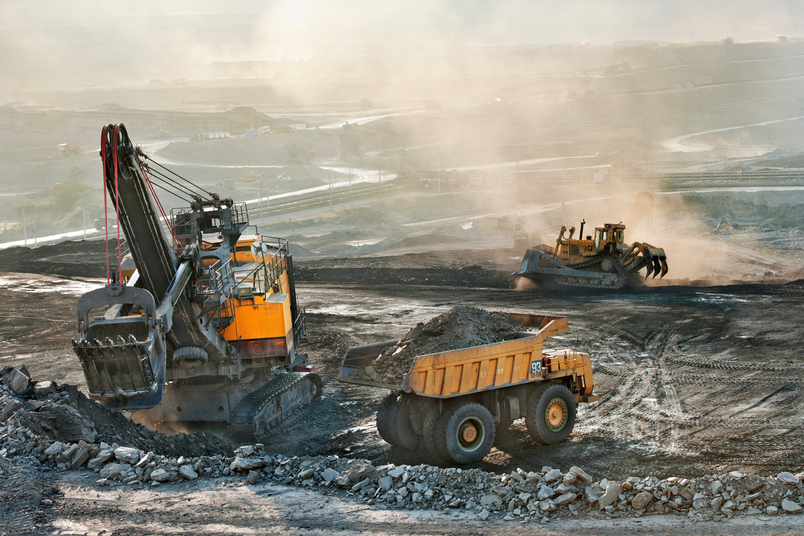
GRACIAS

